Slide 1

Часть 2. SMM (Основы продвижение в соц. сетях)

Slide 2

Продвижение в Facebook

Slide 3

Форматы «страниц» на Facebook
Личный профиль
Бизнес-страница
Группа
Мероприятие

Slide 4
Почему формат «Группа» не подходит для продвижения
В группу можно добавлять пользователей без их согласия
Все участники группы могут делать посты в группе и все участники будут получать уведомления о новых постах
Формат «Группа» нельзя продвигать с помощью таргетированной рекламы

Slide 5
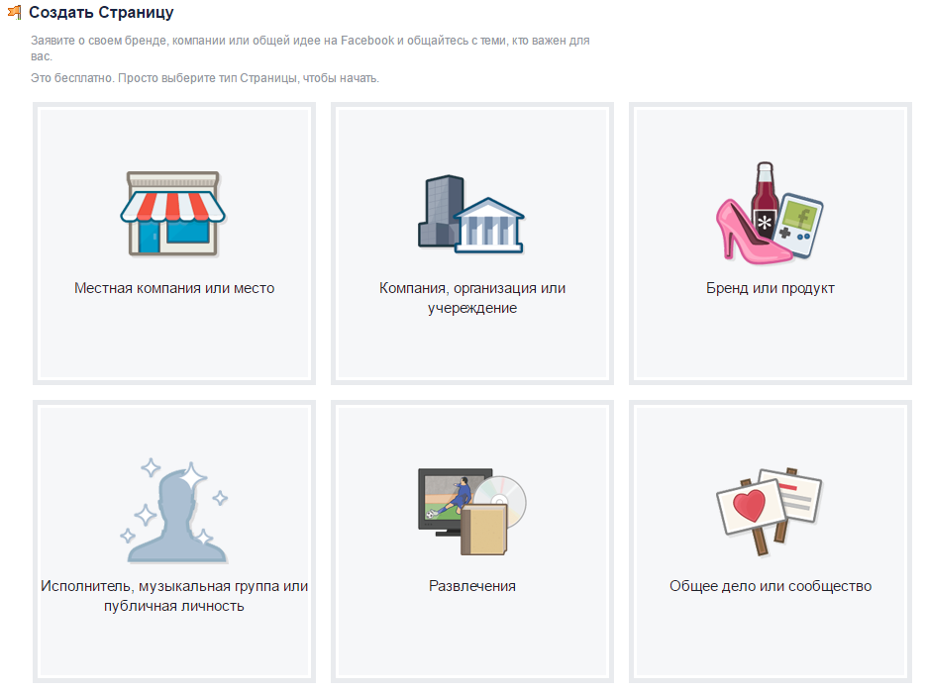
Создание бизнес-страницы

Slide 6
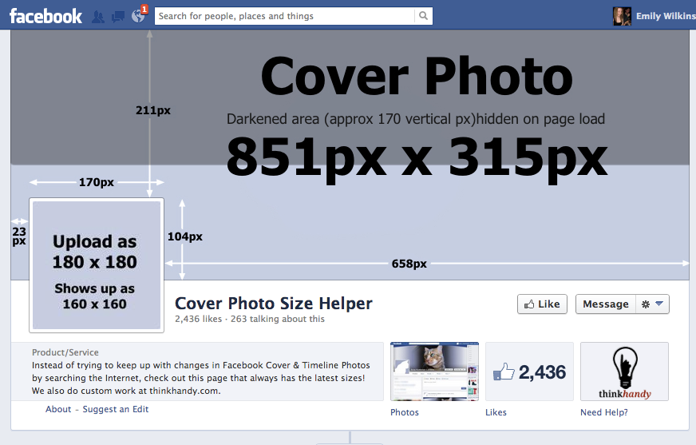
Размеры фото и обложки

Slide 7
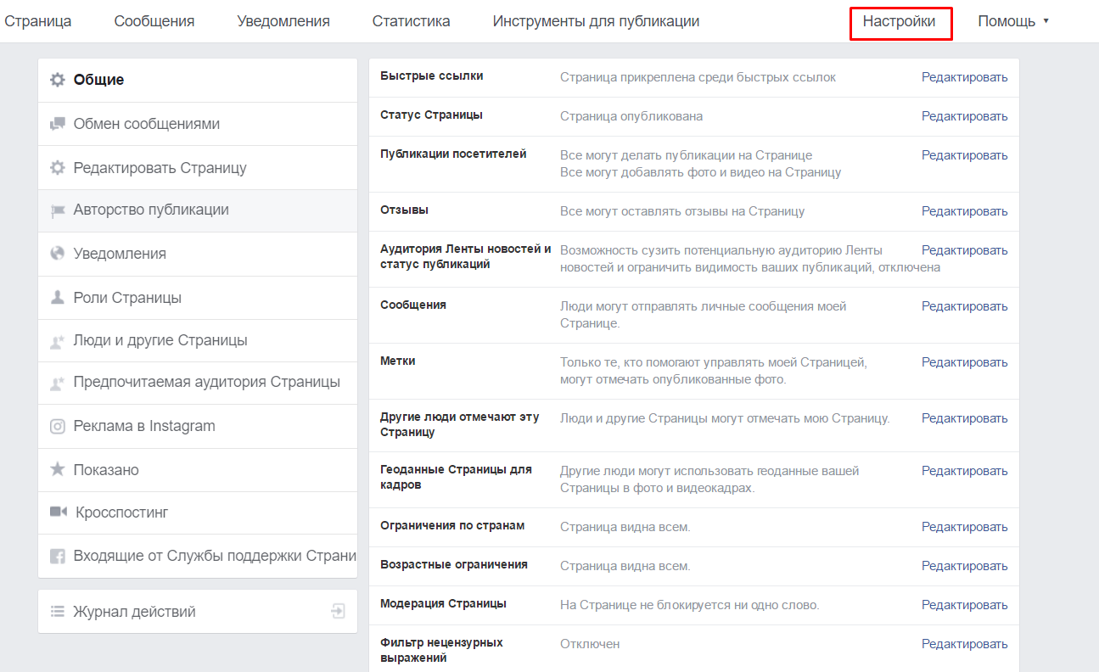
Заполнение общих настроек

Slide 8
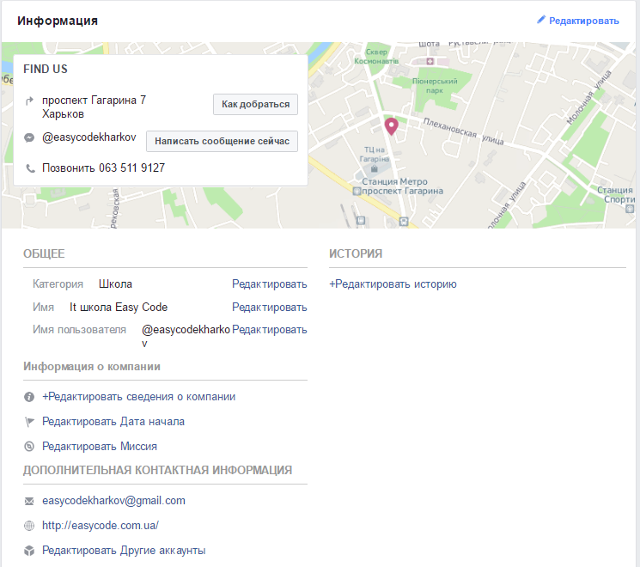
Заполнение информации о компании

Slide 9
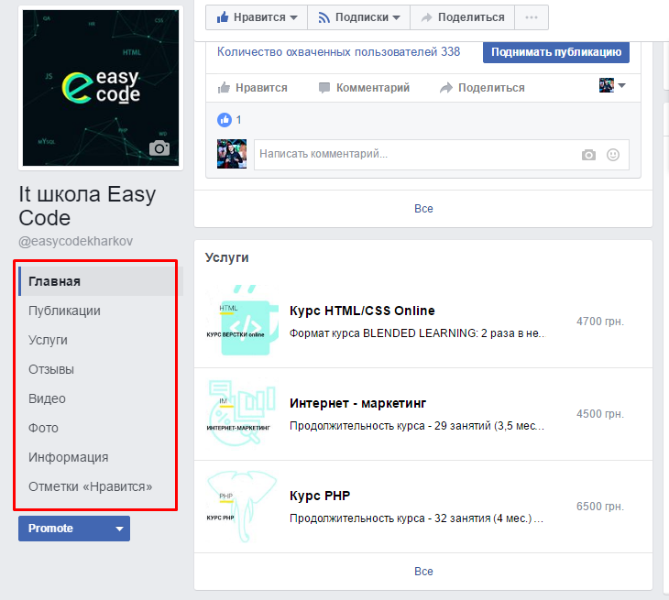
Настройка вкладок

Slide 10
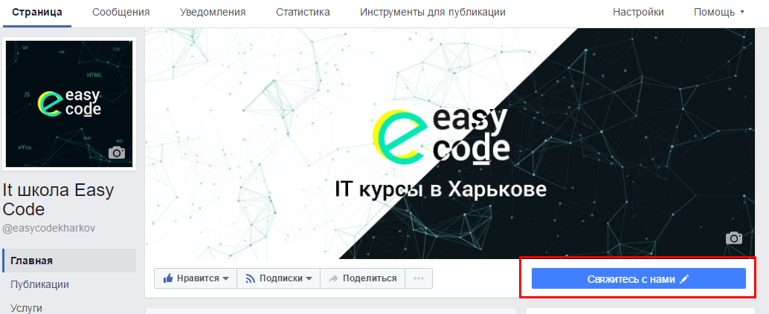
Добавить кнопку с призывом

Slide 11
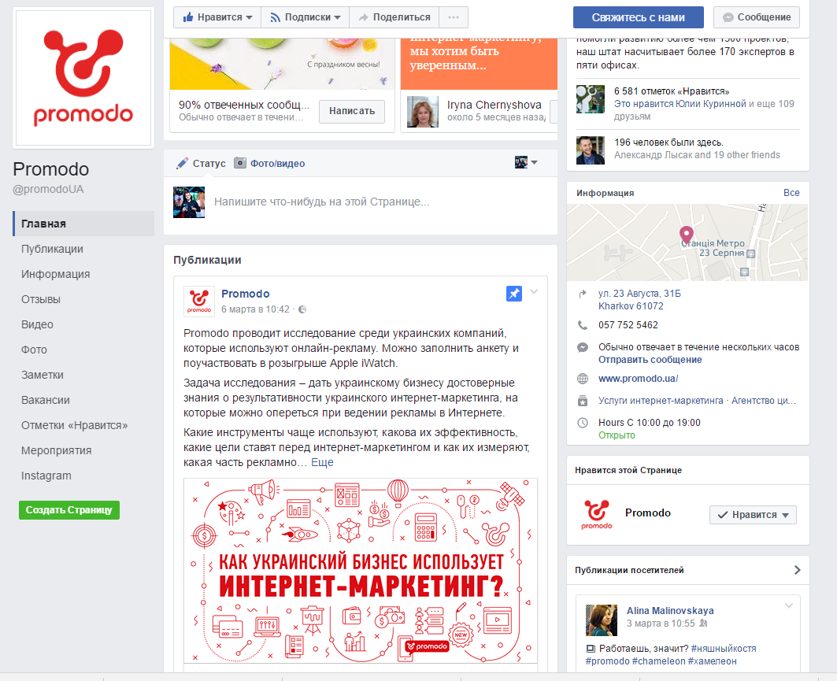
Использование закрепленного поста

Slide 12

Наполнить сообщество
10-15 постами

Slide 13
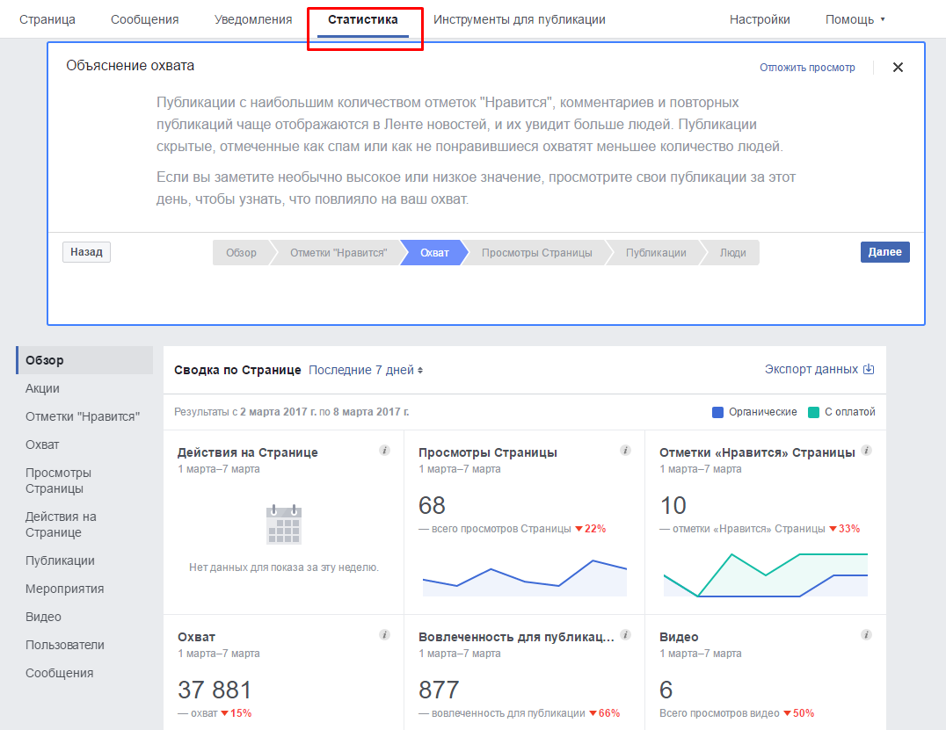
Аналитика страницы

Slide 14
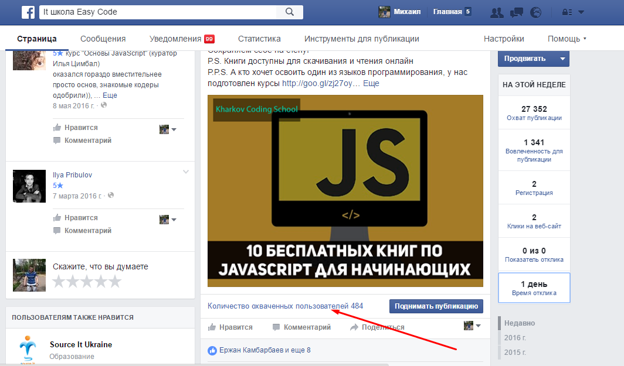
Анализ постов

Slide 15
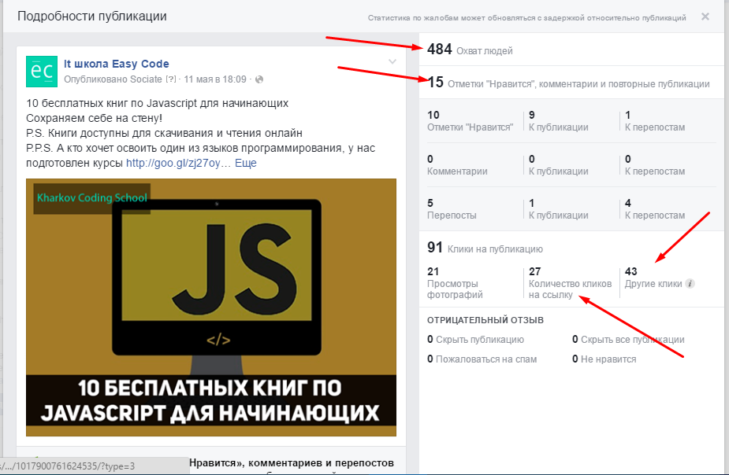
Параметры анализа

Slide 16

Продвижение в Instagram

Slide 17
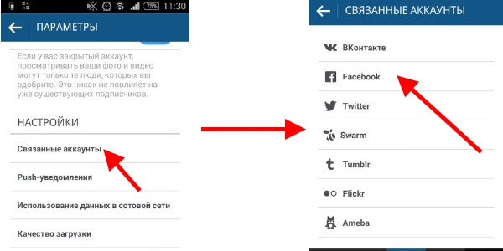
Связывание аккаунтов Instagram и Facebook

Slide 18
Чтобы снизить вероятность бана аккаунта необходимо:
Связать аккаунт Instagram с аккаунтом Facebook;
Привязать аккаунт к номеру телефона и email;
Не совершать большого количества активностей (подписок, лайков, комментариев)
* В день не более 1000 подписок

Slide 19
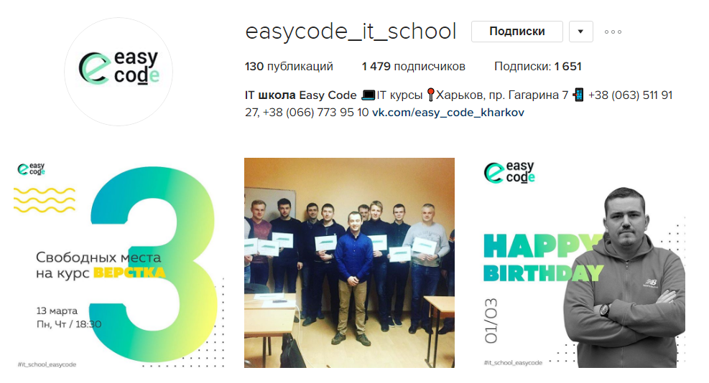
Оформление профиля

Slide 20
Описание профиля
Логин (1-2 слова через «_», на английском )
Имя (30 символов, на русском языке)
Описание:
указать информацию о компании либо написать УТП;
указать регион, в котором работает компания;
номер телефона;
сайт либо ссылка на сообщество в другой соц. Сети;
указать как с вами связаться (Viber, WhatsApp, Telegram)

Slide 21
ВАЖНО!!!
Логин и имя аккаунта участвуют в поиске Instagram. Написав правильно эти данные можно получать бесплатных подписчиков!

Slide 22
Рекомендации по написанию описания
Разделяйте описание на абзацы
Используйте смайлы (эмодзи)

Slide 23
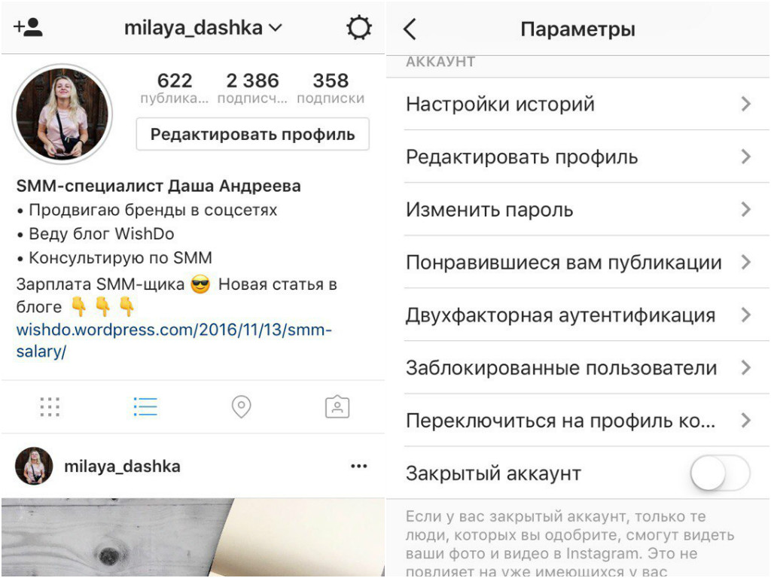
Переключение на бизнес-профиль Instagram

Slide 24
Отличия бизнес-профиля от обычного
Кнопка «Связаться» в шапке с информацией
Активная гиперссылка с адресом, после нажатия на которую пользователь попадает в Google-карты
Под именем бренда появляется категория товара на английском языке
Новые показатели аналитики: охват, вовлеченность конкретных постов.

Slide 25

Хештеги и геотеги

Slide 26
3 типа хештегов
Брендированные – уникальные (#nike, #itшколаeasycode, #pepsi)
Тематические – популярные в определенной нише (#доставкаеды, #курсыпрограммирования)
Популярные общие (#свадьба, #отпуск)
* Использовать 3-10 хештегов в посте

Slide 27

Методы продвижения в SMM

Slide 28

Бесплатные

Slide 29
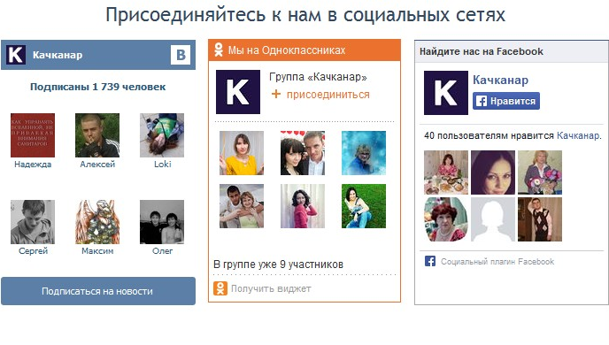
Интеграция с вашим сайтом

Slide 30
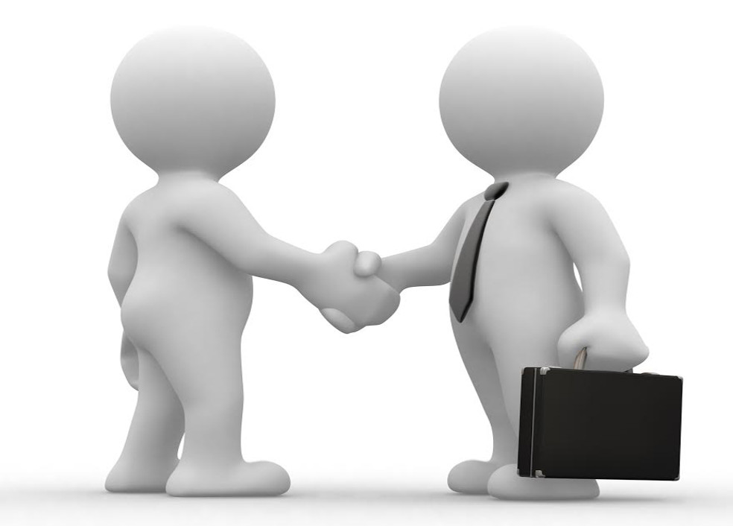
Сотрудничество с другими пабликами

Slide 31

Френдинг

Slide 32
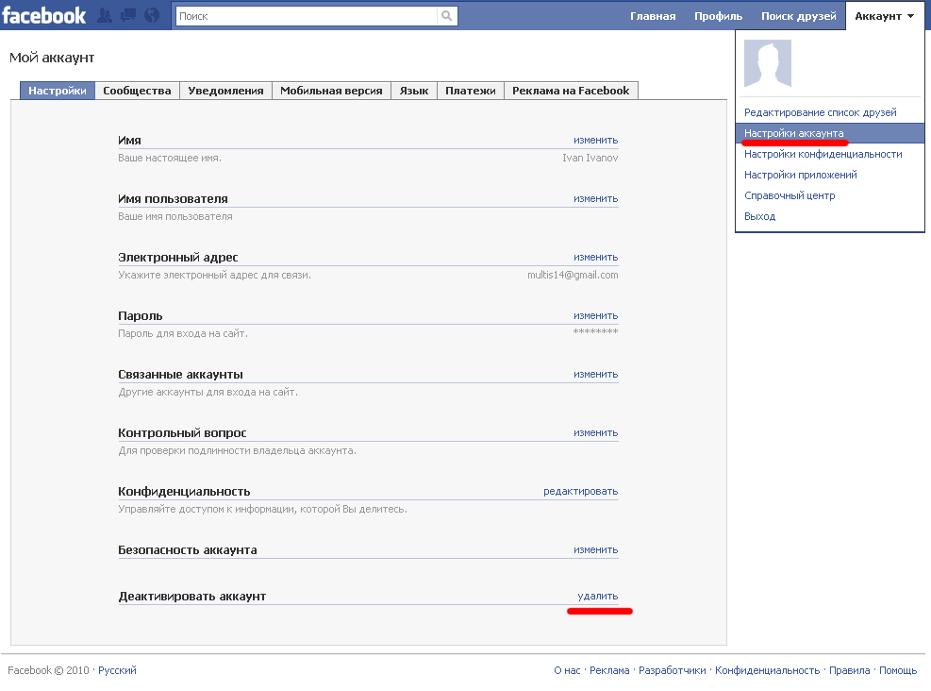
Создание 3-5 аккаунтов

Slide 33
Биржи аккаунтов
SMS-Aktiv
Greenshop
Grand-Acs
Soc-Acck

Slide 34

Поиск пабликов, где тусуется ваша ЦА

Slide 35
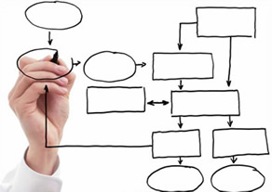
Составление скрипта общения с ЦА

Slide 36

Массфолловинг в Instagram

Slide 37
Сервисы для массфоловинга
Instaplus
Tooligram
Funinsta
Instamedia

Slide 38
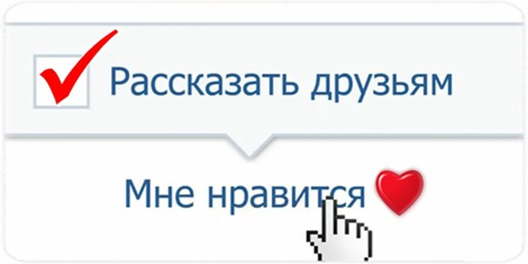
Повышение активности сообщества

Slide 39
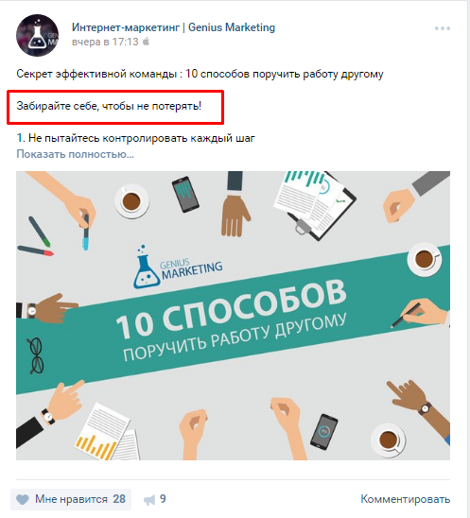
Добавление призыва к действию в текст поста

Slide 40

Проведение опросов

Slide 41

Добавление тем обсуждений

Slide 42

Проведение акций

Slide 43
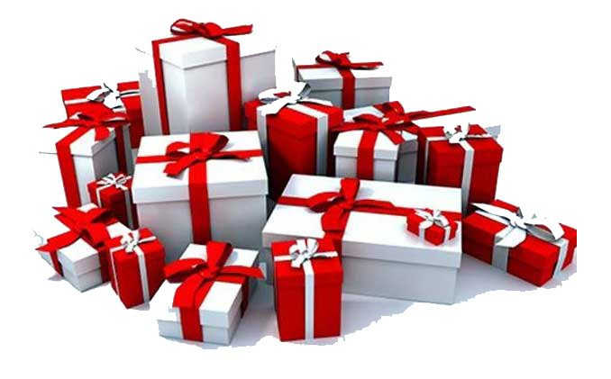
Конкурсы и розыгрыши

Slide 44

Продвижение во
«ВКонтакте»

Slide 45
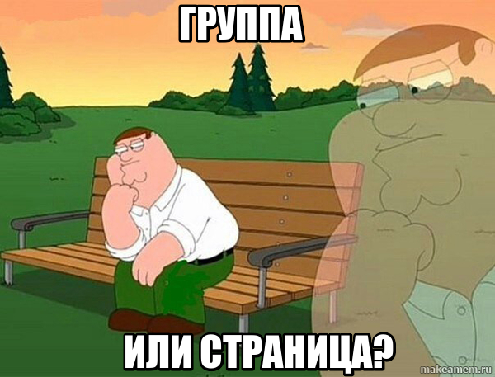
Выбор формата сообщества

Slide 46
Форматы сообществ Вконтакте
Личная страница
Группа
Публичная страница
Мероприятие

Slide 47
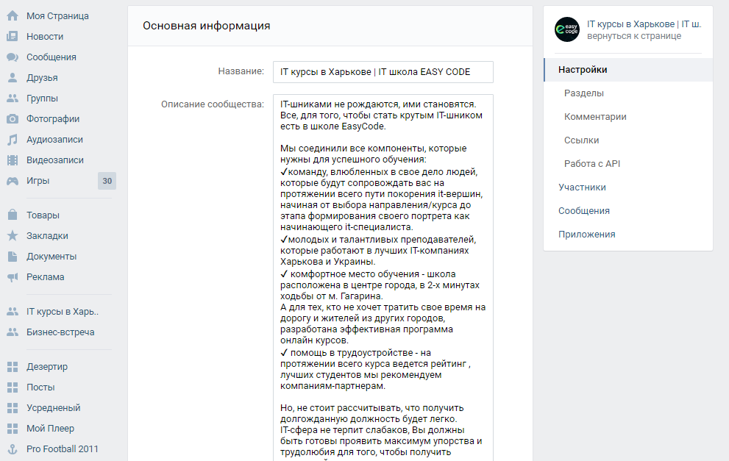
Название и описание

Slide 48
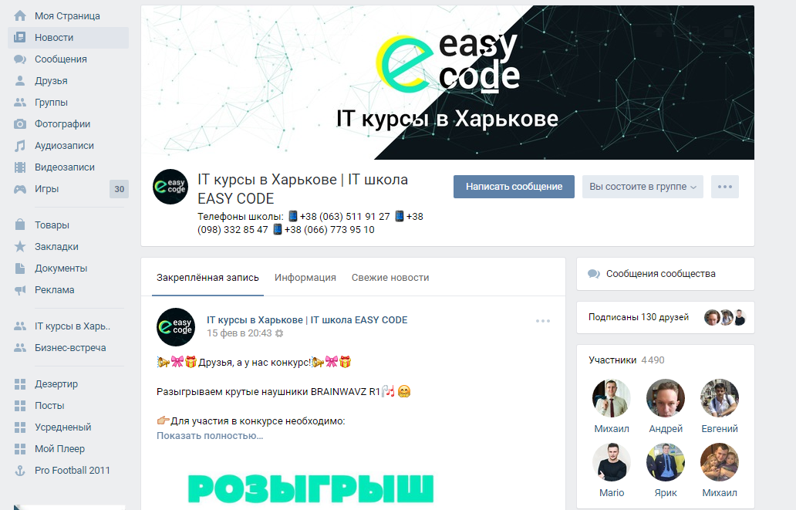
Оформление сообщества

Slide 49
Технические требования к обложке и фотографиям сообщества
Форматы: JPG, GIF, PNG
Размер обложки: 1590*400
Размер фотографии: 200*500
Размер миниатюры фотографии для мобильных устройств: 200*200

Slide 50
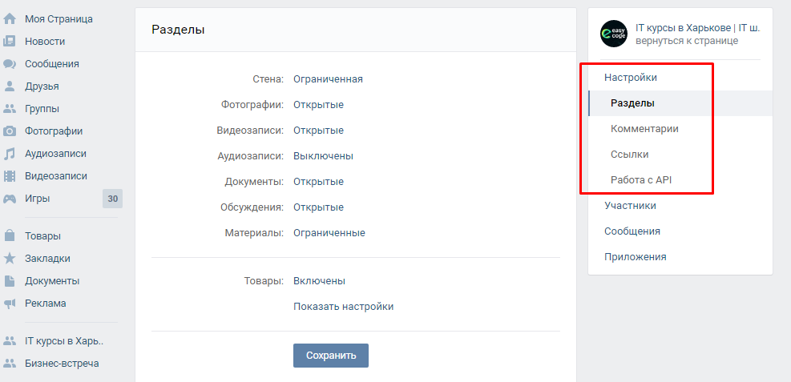
Заполнение основных настроек

Slide 51
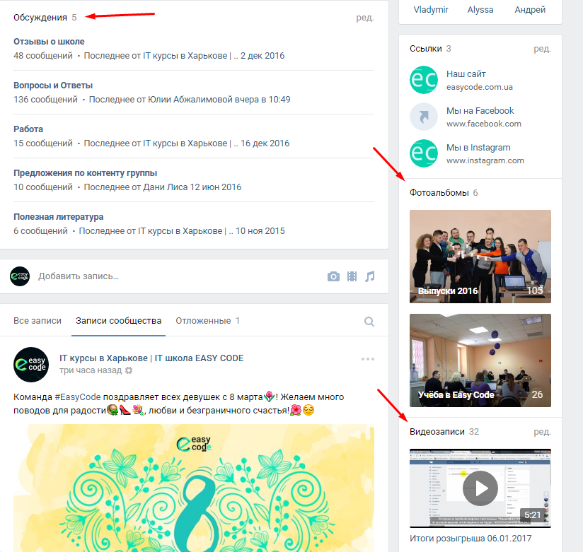
Наполнение материалами основных разделов

Slide 52
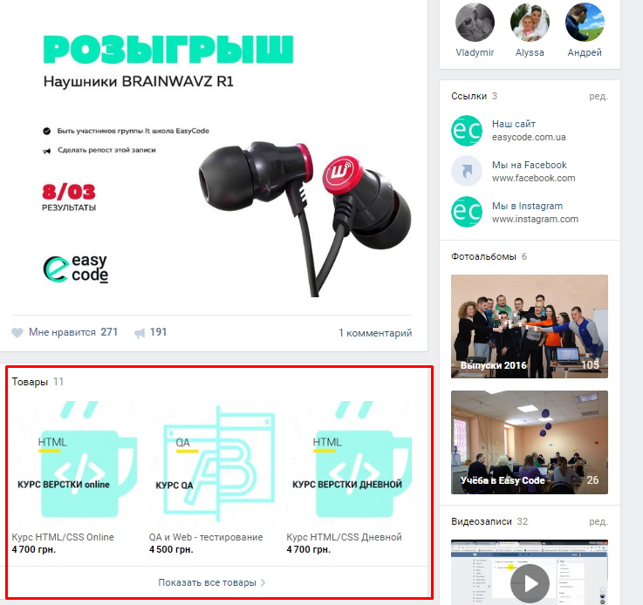
Заполнение раздела «Товары»

Slide 53
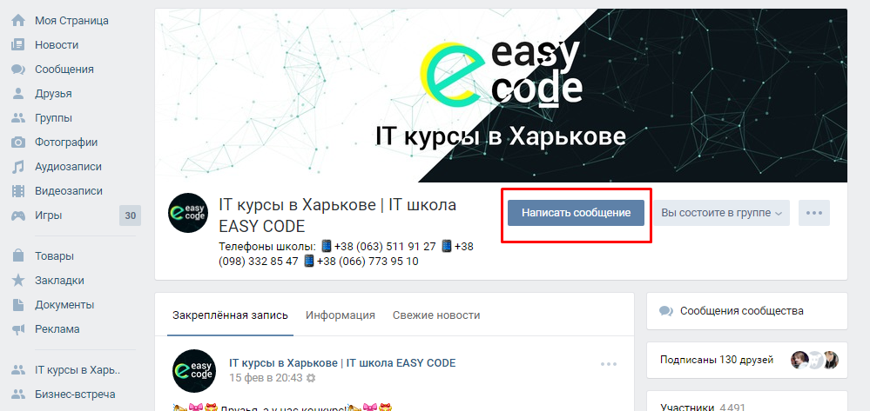
Включить сообщения сообщества

Slide 54
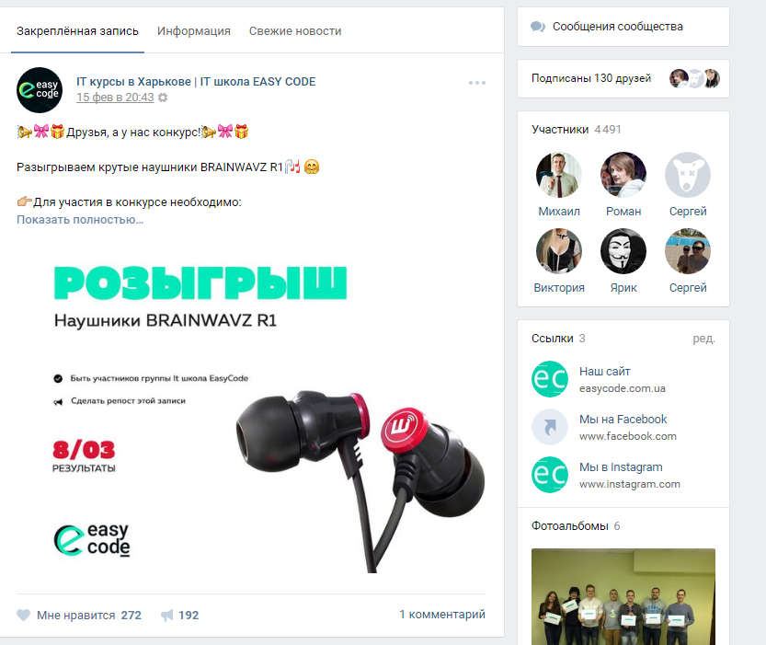
Закрепленный пост

Slide 55
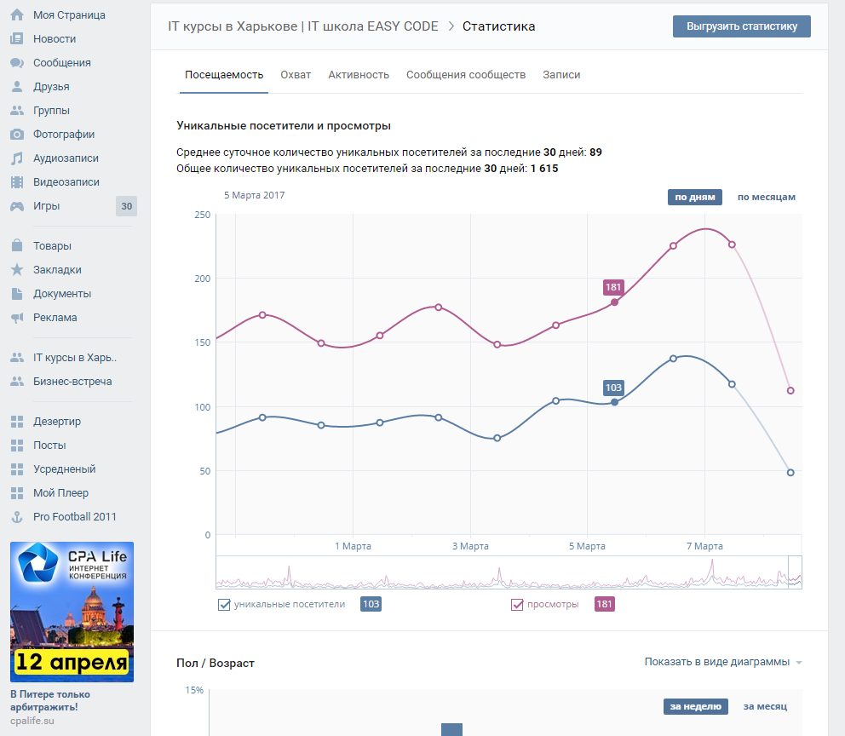
Аналитика сообщества

Slide 56
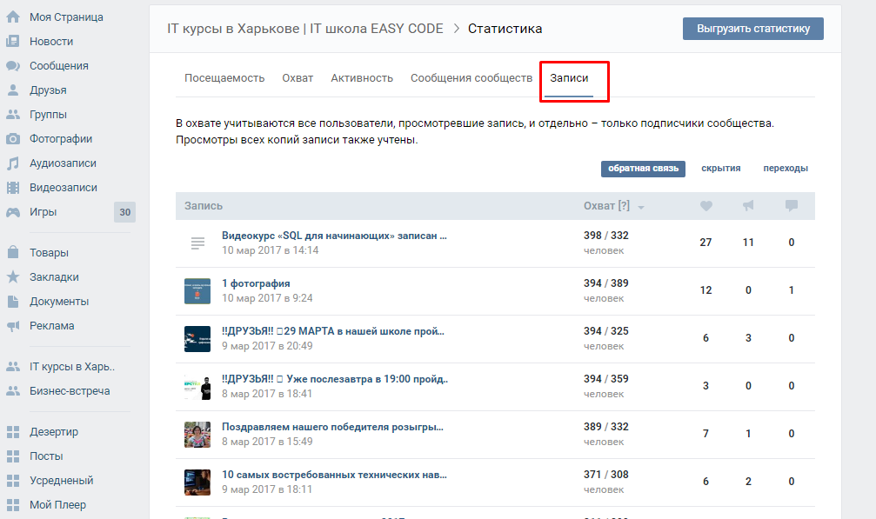
Аналитика записей сообщества

Slide 57
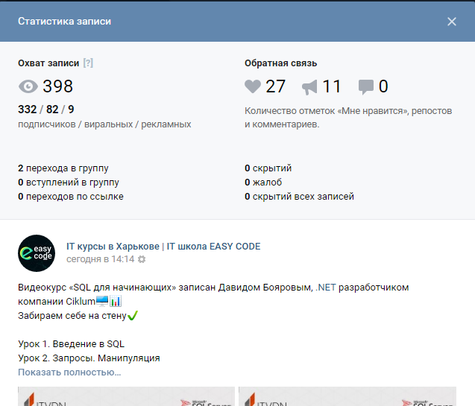
Статистика записи

Slide 58
Домашнее задание
Создать и оформить бизнес-страницу на Facebook и в Instagram
Наполнить страницы 5-10 постами
Интегрировать страницы с сайтом

